Slide 1

MLB NEWS / ROOKIE OF THE MONTH
日本人打者が、
また月間新人賞
2026年7月3日発表
出典: NHK, 日本経済新聞, 時事通信, ベースボールキング（2026-07-03）
1 / 30
Notes:
【YouTubeナレーション案】 いきなり結論です。日本人打者がまたMLBの月間最優秀新人に選ばれました。今回は岡本和真選手の6月を、数字で分かりやすく見ていきます。 【編集メモ】1スライド5〜8秒目安。テロップは大きく、読み上げは短く。

Slide 2

TODAY'S STORY
今日話すこと
1
起：何が起きたか
2
承：6月の成績を数字で見る
3
転：日本人選手の連続受賞が意味すること
4
結：不明点・リスク配慮・まとめ
2 / 30
Notes:
【YouTubeナレーション案】 この動画では、まず何が起きたか、次に6月の数字、そして日本人選手の連続受賞の意味、最後に注意点まで整理します。 【編集メモ】1スライド5〜8秒目安。テロップは大きく、読み上げは短く。

Slide 3
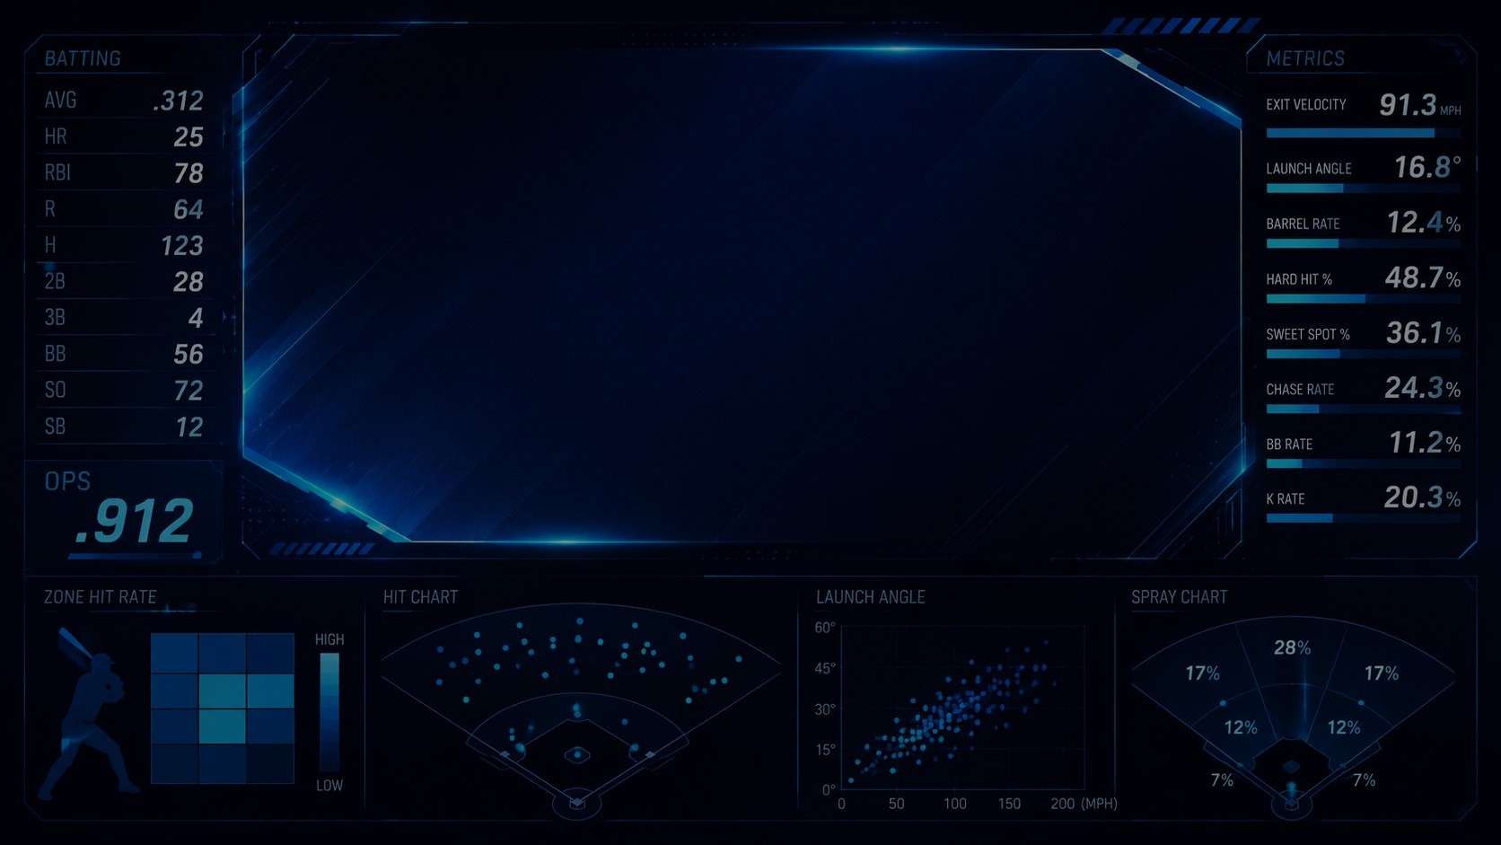
BASEBALL BASICS
まず2つだけ覚える
月間最優秀新人賞
OPS
その月に最も活躍したルーキーにMLBが贈る賞。
「新人の月間MVP」に近いイメージ。
出塁率 + 長打率。
ただ打つだけでなく「塁に出る力」と「長打力」をまとめて見る指標。
3 / 30
Notes:
【YouTubeナレーション案】 難しい用語は2つだけです。月間最優秀新人賞は、その月に最も目立ったルーキーへの賞。OPSは、打者の総合力を見る代表的な指標です。 【編集メモ】1スライド5〜8秒目安。テロップは大きく、読み上げは短く。

Slide 4

WHAT HAPPENED?
何が起きたか
発表元
米大リーグ機構（MLB）
発表日
2026年7月3日
対象
2026年6月 アメリカンリーグ
選手
岡本和真 内野手（ブルージェイズ）
出典: 時事通信 / Yahoo!ニュース（2026-07-03）
4 / 30
Notes:
【YouTubeナレーション案】 今回のニュースはシンプルです。MLBが7月3日に発表し、岡本和真選手が6月のア・リーグ月間最優秀新人に選ばれました。 【編集メモ】1スライド5〜8秒目安。テロップは大きく、読み上げは短く。

Slide 5

WHY IT MATTERS
通算
10
人目
MLB月間最優秀新人賞
日本人選手の受賞者数
「またすごい」ではなく、歴史の節目として見られるニュースです。
出典: 日本経済新聞（2026-07-03）
5 / 30
Notes:
【YouTubeナレーション案】 この受賞は日本人選手として通算10人目という節目です。単なる一つのニュースではなく、MLBで日本人選手が積み上げてきた流れの中にあります。 【編集メモ】1スライド5〜8秒目安。テロップは大きく、読み上げは短く。

Slide 6

JUNE STATS
岡本選手の6月
25
.286
7
20
.916
出場試合
打率
本塁打
打点
OPS
新人トップ
出典: ベースボールキング / Yahoo!ニュース（2026-07-03）
6 / 30
Notes:
【YouTubeナレーション案】 6月の主な成績は、25試合で打率2割8分6厘、本塁打7本、20打点、OPSは.916です。特に本塁打とOPSが目を引きます。 【編集メモ】1スライド5〜8秒目安。テロップは大きく、読み上げは短く。

Slide 7
POWER POINT
7
本塁打
6月度・ア・リーグ新人トップ
受賞理由を一言でいうなら、
「長打力で目立った月」でした。
出典: ベースボールキング / Yahoo!ニュース（2026-07-03）
7 / 30
Notes:
【YouTubeナレーション案】 一番分かりやすい数字は本塁打7本です。6月のア・リーグ新人トップで、長打力が評価されたことが分かります。 【編集メモ】1スライド5〜8秒目安。テロップは大きく、読み上げは短く。

Slide 8
AVG vs OPS
打率とOPSの比較
OPS .916
出塁力と長打力を
合わせて高水準
出典: ベースボールキング / Yahoo!ニュース（2026-07-03）
8 / 30
Notes:
【YouTubeナレーション案】 打率は.286ですが、OPSは.916。OPSは出塁力と長打力を合わせた指標なので、打者としての総合力が見えます。 【編集メモ】1スライド5〜8秒目安。テロップは大きく、読み上げは短く。

Slide 9
OPS EXPLAINED
OPS .916 が意味すること
出塁率
長打率
OPS
ヒットや四球などで
どれだけ塁に出たか
単打だけでなく
二塁打・本塁打の価値も反映
2つを足した
打者の総合指標
だから「打率だけ」より、活躍の見え方が変わります。
出典: ベースボールキング / Yahoo!ニュース（2026-07-03）
9 / 30
Notes:
【YouTubeナレーション案】 OPSは出塁率と長打率を足したものです。つまり、塁に出る力と長打力をまとめて見るため、打率だけでは分からない価値が見えます。 【編集メモ】1スライド5〜8秒目安。テロップは大きく、読み上げは短く。

Slide 10
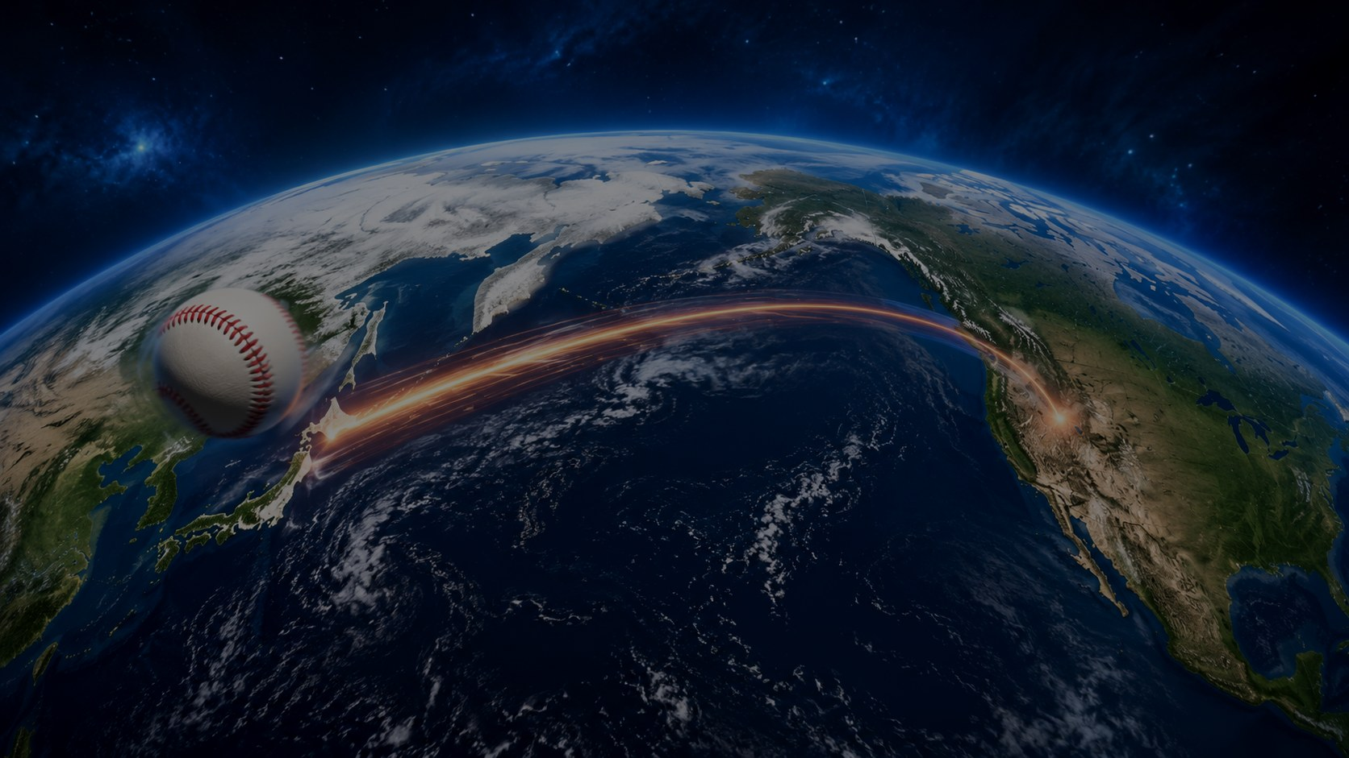
BACK TO BACK
2か月連続で
日本人打者が受賞
5月度
6月度
村上宗隆選手
ホワイトソックス
→
岡本和真選手
ブルージェイズ
出典: ベースボールキング / Yahoo!ニュース（2026-07-03）
10 / 30
Notes:
【YouTubeナレーション案】 さらに面白いのは、5月度が村上宗隆選手、6月度が岡本和真選手という、2か月連続の日本人打者受賞になったことです。 【編集メモ】1スライド5〜8秒目安。テロップは大きく、読み上げは短く。

Slide 11

MAY / JUNE COMPARISON
5月度・6月度受賞者
村上宗隆選手
岡本和真選手
5月度受賞
所属: ホワイトソックス
日本人打者の流れをつくった受賞
6月度受賞
所属: ブルージェイズ
6月に本塁打7本を記録
“点”ではなく“連続した話題”として追うと、MLB観戦が一気に面白くなります。
出典: ベースボールキング / Yahoo!ニュース（2026-07-03）
11 / 30
Notes:
【YouTubeナレーション案】 5月の村上選手、6月の岡本選手。このように並べると、日本人打者の活躍が単発ではなく、連続したニュースとして見えてきます。 【編集メモ】1スライド5〜8秒目安。テロップは大きく、読み上げは短く。

Slide 12
PLAYER PROFILE
岡本選手を
初心者向けに整理
ポジション
所属球団
コメント
内野手
トロント・
ブルージェイズ
「凄くうれしい」
と語った
出典: スポニチアネックス / Yahoo!ニュース（2026-07-03）
12 / 30
Notes:
【YouTubeナレーション案】 岡本選手はブルージェイズ所属の内野手です。受賞については「凄くうれしい」とコメントしています。 【編集メモ】1スライド5〜8秒目安。テロップは大きく、読み上げは短く。

Slide 13
FACT CHECK
この情報、どこまで確か？
一致① 発表日
一致② 成績数値
確認③ 通算10人目
2026年7月3日で一致
打率・本塁打・OPSなどが複数情報源で一致
日本経済新聞で確認
動画で強く言うのは、確認できた事実だけ。ここ大事です。
13 / 30
Notes:
【YouTubeナレーション案】 この動画では、複数の情報源で一致した内容を中心に扱います。発表日、主な成績、通算10人目という点を確認しています。 【編集メモ】1スライド5〜8秒目安。テロップは大きく、読み上げは短く。

Slide 14
SCOPE
今回、あえて扱わないこと
7月以降の成績
チーム成績との因果
今後の月間表彰の可能性は、本資料の調査時点では不明。
ブルージェイズの最終成績との関連は、この動画では扱わない。
盛りすぎると、ニュースではなく妄想フルスイングになります。
14 / 30
Notes:
【YouTubeナレーション案】 ここは重要です。7月以降の成績や今後の表彰可能性、チーム成績との因果関係は、この動画では断定しません。 【編集メモ】1スライド5〜8秒目安。テロップは大きく、読み上げは短く。

Slide 15
HYPOTHESIS
なぜ日本人野手の
活躍が目立つのか
選手層の充実
適応の早さ
短期トレンド
MLBに挑戦する日本人野手の数が増えている可能性。
早い段階でメジャーの投手に対応できている可能性。
2か月連続はすごいが、まだ短期間。断定は危険。
15 / 30
Notes:
【YouTubeナレーション案】 日本人野手の活躍が目立つ理由は、選手層の充実や適応の早さなどが考えられます。ただし、2か月連続という短期の傾向だけで断定はできません。 【編集メモ】1スライド5〜8秒目安。テロップは大きく、読み上げは短く。

Slide 16
TURNING POINT
短期の快挙か、
流れの変化か
見るべきポイント
1. 7月以降も長打が続くか
2. OPSが高水準を維持するか
3. チーム内での起用が安定するか
16 / 30
Notes:
【YouTubeナレーション案】 今後を見るなら、7月以降も長打が続くか、OPSが高水準を維持するか、起用が安定するか。この3つがポイントです。 【編集メモ】1スライド5〜8秒目安。テロップは大きく、読み上げは短く。

Slide 17
MEANING 1
これが意味すること
継続的な活躍
月間表彰は、その月だけの偶然では取りにくい。
注目選手の増加
MLBでの日本人選手への関心がさらに高まる。
17 / 30
Notes:
【YouTubeナレーション案】 この受賞が意味するのは、日本人選手の活躍が一時的な話題で終わらないかもしれないということです。MLBを追う理由が増えています。 【編集メモ】1スライド5〜8秒目安。テロップは大きく、読み上げは短く。

Slide 18
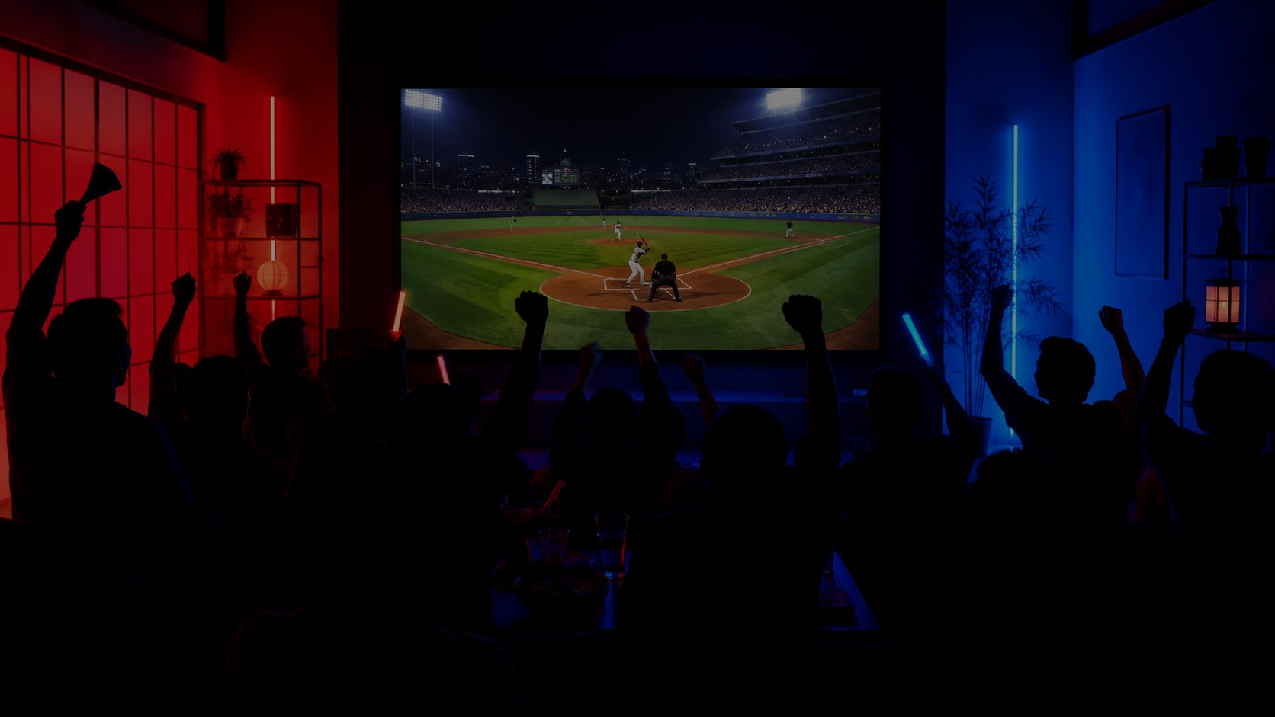
FOR FANS
ファンにとっての意味
・日本人選手の活躍を追う楽しみが増える
・月ごとの成績で、調子の波が分かりやすい
・ニュースの節目として話題にしやすい
18 / 30
Notes:
【YouTubeナレーション案】 ファンにとっては、月間表彰という区切りで成績を追うと、シーズンの流れが見えやすくなります。 【編集メモ】1スライド5〜8秒目安。テロップは大きく、読み上げは短く。

Slide 19
WATCH GUIDE
試しに応援するなら
知っておきたいこと
所属チーム
ポジション
注目ポイント
トロント・ブルージェイズ
ア・リーグ東地区
内野手として起用
本塁打・OPSなど
長打力の数字
19 / 30
Notes:
【YouTubeナレーション案】 応援するなら、まず所属チーム、ポジション、そして本塁打やOPSなどの長打力に関する数字を見れば入りやすいです。 【編集メモ】1スライド5〜8秒目安。テロップは大きく、読み上げは短く。

Slide 20
HOW TO FOLLOW
試合を追ってみる進め方
1
チームを知る：ブルージェイズの試合日程を見る
2
成績を追う：月間・シーズン成績の推移を見る
3
ニュースを追う：月間表彰などの節目をチェック
20 / 30
Notes:
【YouTubeナレーション案】 追い方はシンプルです。まずチームの日程を見て、次に成績の推移を見て、節目のニュースを追う。これだけで流れが分かります。 【編集メモ】1スライド5〜8秒目安。テロップは大きく、読み上げは短く。

Slide 21
CONVERSATION VALUE
野球に詳しくなくても
話題にできる理由
MLBの日本人選手ニュースは、
スポーツ好き以外にも届きやすい話題。
「今、誰が活躍してる？」の答えとして使いやすい。
21 / 30
Notes:
【YouTubeナレーション案】 MLBの日本人選手の活躍は、野球ファン以外にも届きやすい話題です。会話のきっかけとしても使いやすいニュースです。 【編集メモ】1スライド5〜8秒目安。テロップは大きく、読み上げは短く。

Slide 22
CAUTION
不明点・注意点
未確定
未分析
岡本選手の7月以降の成績・今後の表彰可能性
チームの今シーズン最終成績との関連
強い言葉ほど、根拠も強く。
22 / 30
Notes:
【YouTubeナレーション案】 注意点として、7月以降の成績や今後の表彰可能性は未確定です。チーム成績との関連も、ここでは断定しません。 【編集メモ】1スライド5〜8秒目安。テロップは大きく、読み上げは短く。

Slide 23
CONTENT SAFETY
動画制作上のリスク配慮
事実紹介に徹する
肖像は使わない
推測は明示
公式発表・複数報道機関の事実を中心に紹介。
選手本人の写真・肖像は使用しない設計。
「可能性」「推測」と分けて話す。
23 / 30
Notes:
【YouTubeナレーション案】 この動画は事実紹介に徹し、選手本人の写真や肖像は使わず、推測は推測として明示します。 【編集メモ】1スライド5〜8秒目安。テロップは大きく、読み上げは短く。

Slide 24
YOUTUBE READY CHECK
YouTubeで流しやすいように
改良した点
✓ 大きな見出し
✓ 1枚1メッセージ
✓ 背景はスポーツ番組風
✓ 表は最小限、数字は大きく
✓ 全スライドにナレーションノート
24 / 30
Notes:
【YouTubeナレーション案】 この改良版では、見出しを大きくし、1スライド1メッセージに寄せ、ナレーションしやすいように整えています。 【編集メモ】1スライド5〜8秒目安。テロップは大きく、読み上げは短く。

Slide 25
SOURCES
出典一覧
NHK / 日本経済新聞 / 時事通信
Yahoo!ニュース掲載媒体
スポニチアネックス / サンケイスポーツ / ベースボールキング
※数値を新しく創作せず、確認できた範囲だけを使用。
25 / 30
Notes:
【YouTubeナレーション案】 出典はNHK、日本経済新聞、時事通信、そしてYahoo!ニュース掲載のスポーツ媒体です。数値は確認できた範囲だけを使っています。 【編集メモ】1スライド5〜8秒目安。テロップは大きく、読み上げは短く。

Slide 26
FINAL MESSAGE
2か月連続の快挙
5月度：村上宗隆選手
6月度：岡本和真選手
今後の成績も、数字で追うと面白い。
26 / 30
Notes:
【YouTubeナレーション案】 結論です。5月度は村上選手、6月度は岡本選手。2か月連続の快挙として、今後の成績も数字で追う価値があります。 【編集メモ】1スライド5〜8秒目安。テロップは大きく、読み上げは短く。

Slide 27
NEXT EPISODE
次回予告
・次回も公式発表と主要報道をベースに紹介
・数字で見ると、選手の調子が分かりやすい
・気になる選手は月ごとの成績で追う
27 / 30
Notes:
【YouTubeナレーション案】 次回も、MLBで活躍する日本人選手のニュースを、公式発表や主要報道をもとに数字で整理していきます。 【編集メモ】1スライド5〜8秒目安。テロップは大きく、読み上げは短く。

Slide 28
THANK YOU
ご視聴ありがとうございました
質問・フィードバックはいつでもどうぞ
28 / 30
Notes:
【YouTubeナレーション案】 最後までご視聴ありがとうございました。出典は各スライドに記載しています。質問やフィードバックがあれば、ぜひコメントしてください。 【編集メモ】1スライド5〜8秒目安。テロップは大きく、読み上げは短く。

Slide 29
APPENDIX
補足：日本人受賞者の歴史
今回で通算10人目の受賞という節目。
過去の受賞者と並べると、
日本人選手がMLBで築いてきた流れが見えてきます。
出典: 日本経済新聞（2026-07-03）
29 / 30
Notes:
【YouTubeナレーション案】 補足です。過去にはイチロー選手や大谷翔平選手なども受賞してきました。今回で通算10人目という節目です。 【編集メモ】1スライド5〜8秒目安。テロップは大きく、読み上げは短く。

Slide 30
APPENDIX / PRODUCTION NOTE
補足：この動画の制作方針
・AI系テーマが続いたため、ジャンルの幅を広げる
・スポーツニュースでも数字と出典を重視
・推測は推測として切り分ける
次は、もっと見ていてワクワクする数字の見せ方にできます。
30 / 30
Notes:
【YouTubeナレーション案】 この動画は、スポーツニュースでも出典に基づいて事実を整理する方針です。推測は推測として明示します。 【編集メモ】1スライド5〜8秒目安。テロップは大きく、読み上げは短く。

